Slide 1
Wohin?
Куда?
Хмеленок Николай Павлович, г. Городня

Slide 2
nach Berlin – в Берлин
nach Hause – домой

Slide 3
На вопрос «куда?» артикль мужского рода «der» меняется на «den»:
der Garten — wohin? — in den Garten.
А артикль среднего рода сливается с предлогом «in»:
das Haus — wohin? — in das (=ins) Haus

Slide 4
die Schule — wohin? — in die Schule
школа — куда? — в школу
die Klasse — wohin? — in die Klasse
класс — куда? — в класс
die Bibliothek — wohin? — in die Bibliothek
библиотека — куда? — в библиотеку

Slide 5
школа — куда? — в школу
die Schule — wohin? — in die Schule
класс — куда? — в класс
die Klasse — wohin? — in die Klasse
библиотека — куда? — в библиотеку
die Bibliothek — wohin? — in die Bibliothek

Slide 6
die Straße — wohin? — auf die Straße
улица — куда? — на улицу
die Arbeit — wohin? — auf die Arbeit
работа — куда? — на работу
die Turnhalle — wohin? — in die Turnhalle
спортзал — куда? — в спортзал
die Speisehalle (столовая) — wohin? — in die Speisehalle
столовая — куда? — в столовую

Slide 7
улица — куда? — на улицу
die Straße — wohin? — auf die Straße
работа — куда? — на работу
die Arbeit — wohin? — auf die Arbeit
спортзал — куда? — в спортзал
die Turnhalle — wohin? — in die Turnhalle
столовая — куда? — в столовую
die Speisehalle (столовая) — wohin? — in die Speisehalle

Slide 8
der Garten — wohin? — in den Garten
сад — куда? — в сад
der Wald — wohin? — in den Wald
лес — куда? — в лес
der Tisch — wohin? — auf den Tisch
стол — куда? — на стол
der Schrank — wohin? - auf den Schrank
шкаф — куда? — на шкаф
der Bus — wohin? — in den Bus
автобус — куда? — в автобус

Slide 9
сад — куда? — в сад
der Garten — wohin? — in den Garten
лес — куда? — в лес
der Wald — wohin? — in den Wald
стол — куда? — на стол
der Tisch — wohin? — auf den Tisch
шкаф — куда? — на шкаф
der Schrank — wohin? - auf den Schrank
автобус — куда? — в автобус
der Bus — wohin? — in den Bus

Slide 10
das Haus — wohin? — in das (=ins) Haus
дом — куда? — в дом
das Bett — wohin? — auf das Bett
кровать — куда? — на кровать
das Zimmer — wohin? — ins Zimmer
комната — куда? — в комнату
das Heft — wohin? — ins Heft
тетрадь — куда? — в тетрадь

Slide 11
дом — куда? — в дом
das Haus — wohin? — in das (=ins) Haus
кровать — куда? — на кровать
das Bett — wohin? — auf das Bett
комната — куда? — в комнату
das Zimmer — wohin? — ins Zimmer
тетрадь — куда? — в тетрадь
das Heft — wohin? — ins Heft

Slide 12
das Buch — wohin? — auf das Buch
книга — куда? — на книгу
das Telefon — wohin? — auf das Telefon
телефон — куда? — на телефон
das Bild — wohin? — auf das Bild
картина — куда? — на картину
das Kino — wohin? — ins Kino
кино — куда? — в кино

Slide 13
книга — куда? — на книгу
das Buch — wohin? — auf das Buch
телефон — куда? — на телефон
das Telefon — wohin? — auf das Telefon
картина — куда? — на картину
das Bild — wohin? — auf das Bild
кино — куда? — в кино
das Kino — wohin? — ins Kino

Slide 14
gehen — Wer geht in die Schule? — Die Kinder gehen in die Schule.
laufen — Wer läuft auf die Straße? — Das Mädchen läuft auf die Straße.
fahren — Wer fährt auf die Eisbahn? — Die Klasse 5a fährt auf die Eisbahn.
kommen — Wer kommt in die Klasse? — Der Lehrer kommt in die Klasse.

Slide 15
fahren — Wer fährt nach Berlin? — Die Oma fährt nach Berlin.
laufen — Wer läuft in die Turnhalle? — Der Junge läuft in die Turnhalle.
gehen — Wer geht auf die Arbeit? — Der Vater geht auf die Arbeit.

Slide 16
Вставь пропущенные слова и ответь на вопросы, как в образце (записать письменно только вопросы.)
Wohin geht der Junge? In den Park?
Ja, er geht in den Park.
Wohin geht das Mädchen? In die Schule?
Ja, es geht in die Schule.
Wohin geht das Kind? In das Zimmer? (=ins Zimmer)
Ja, es geht ins Zimmer.

Slide 17
1)... geht der Bruder? In ... Wald?
2)... läuft das Mädchen? In ... Schule?
3)... geht die Mutter? In ... Hof?
4)... läuft der Junge? ... Kino?
5)... geht die Frau? ... Theater?
6)... gehen die Geschwister? In ... Garten?
7)... gehen die Kinder? In ... Park?

Slide 18
8)... läuft das Mädchen? ... Zimmer?
9)... laufen die Kinder? Auf ... Straße?
10)... laufen die Schüler? Auf ... Eisbahn?
11)... läuft das Mädchen? In ... Computerklub?
12)... springt die Katze? Auf ... Tisch?
13)... springt die Maus? ... Aquarium?
14)... gehen die Kinder? In ... Zirkus?

Slide 19
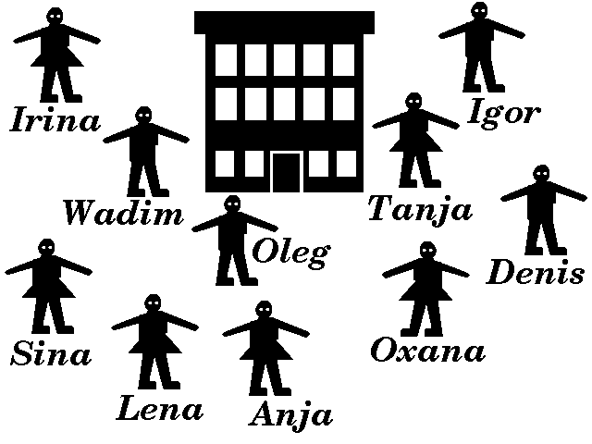
Кто идёт домой, а кто в школу?
Wohin geht Igor?
Geht Oleg auch in die Schule?
Wohin geht Denis?
Geht Wadim auch nach Hau-se?
Wohin geht Sina?
Wohin geht Irina?
Wohin geht Oxana?
Wohin geht Lena?
Wohin geht Oleg?
Wohin geht Tanja?
Wohin geht Wadim?
Wohin geht Anja?

Slide 20
Куда кто едет?
Wohin fährt Igor?
Wohin fahren Bogdan und Igor?
Wohin f… Oxana?
Wohin f… Maxim?
Wohin f… Larissa?
Wohin f… Veronika und Maxim?
Wohin f… Denis?
Wohin f… Wadim?
Wohin f… Alina?
Wohin f… Sergej?

Slide 21
Ответь на вопросы, кто куда едет, по образцу:
Wohin fährt Pawel? ⇒ Pawel fährt nach Moskau.

Slide 22
Igor Poltawa | Oxana Kiew | Maxim Donezk | Larissa Odessa | Denis Berlin
Wadim Moskau | Alina Berlin | Sergej Odessa | Bogdan Poltawa | Veronika Donezk

Slide 23
Wohin f… Bogdan und Igor?
Wer f… nach Kiew?
Wohin f… Veronika und Maxim?
Wer f… nach Berlin?
Wohin f… Alina und Denis?
Wer f… nach Moskau?
Wohin f… Sergej und Larissa?
Wer f… nach Poltawa?
Wer f… nach Odessa?

Slide 24
Вставь вместо точек слова “fährt” или “fahren”:
1)Isabel ... nach Berlin.
2)Rita und Klaus ... nach Dresden.
3)Oleg ... nach Kiew.
4)Die Geschwister ... nach Hause.
5)Die Eltern ... nach Odessa.
6)Der Onkel ... nach Moskau.
7)Zwei Freunde ... nach Minsk.
8)Der Großvater ... nach Poltawa.
9)Die Tante ... nach Dnepropetrowsk.
10)Die Kinder ... nach Pskow.

